Slide 1
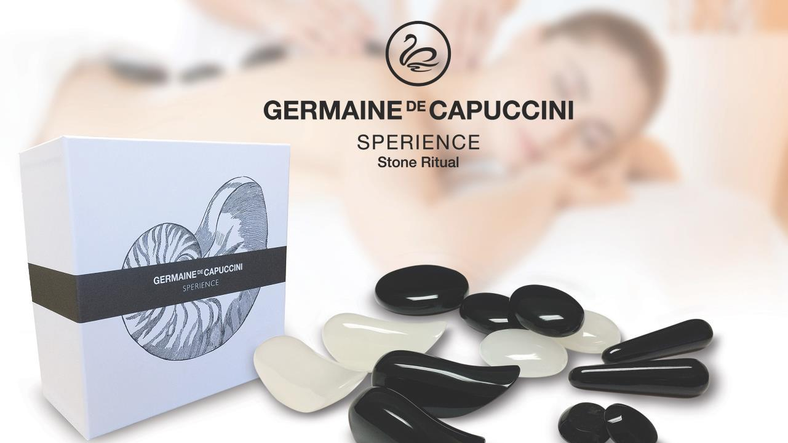

Notes:
Protocolo Tester.
Protocolo Aroma
Protocolo de Inicio en cuerpo y sobre chakras
Pasos de Masaje
Aceite Spa
1

Slide 2
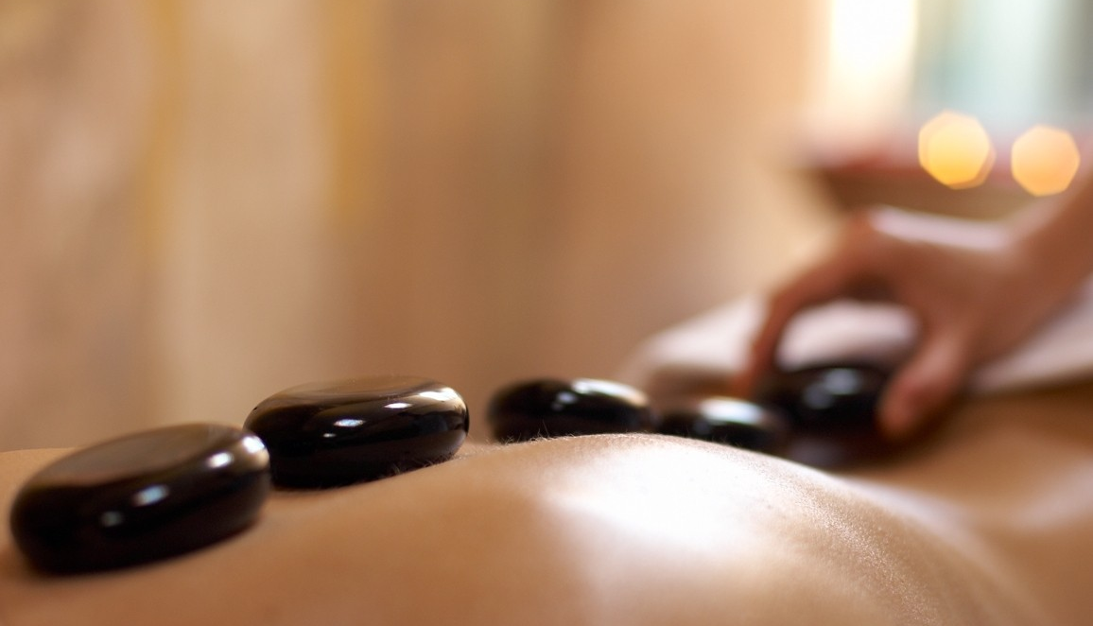
MASAJE HOLÍSTICO
OBSIDIANA
Notes:
Ritual Basado en el Poder de las piedras de Obsidiana y Onix, Inca, Aztecas y Mayas.
Descubrieron beneficios Terapeuticos cuando se aplicaban sobre el cuerpo mediante presiones, masajes y estimulos Termicos
Sperience se basa en esta técnica ancestral y combina la aplicación de Piedras Frias y Calientes
Combina 13 Piedras: 9 de Obsidianas que se calientan a 50º C/4 de Onix
2

Slide 3
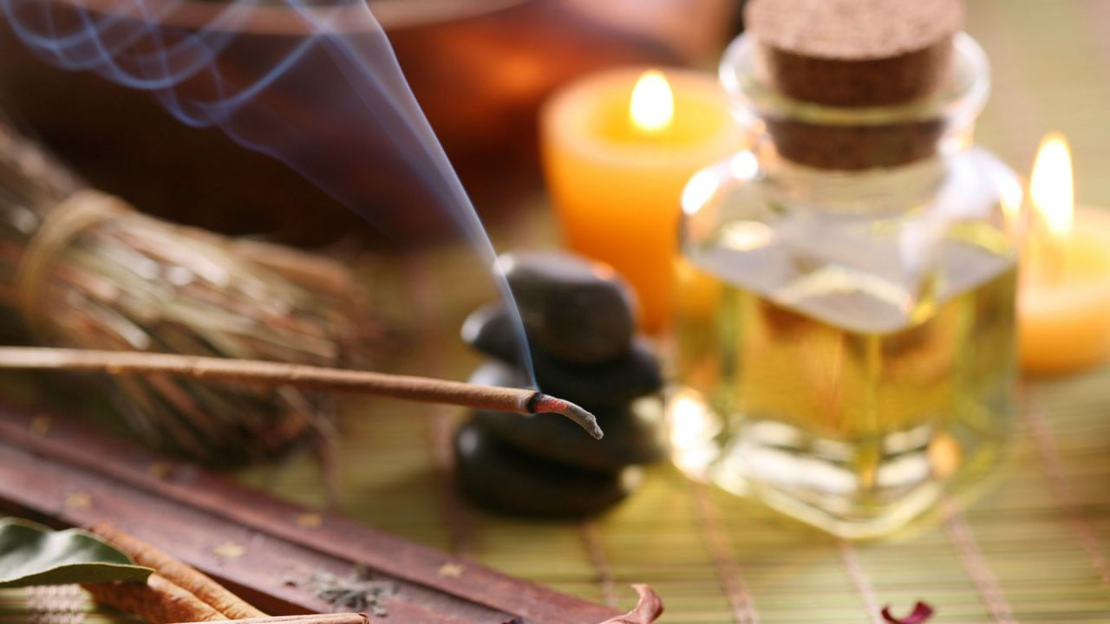
TÉCNICAS
PARA COMBINAR
Notes:
• Aromaterapia
• Cromoterapia
• Musicoterapia

Slide 4
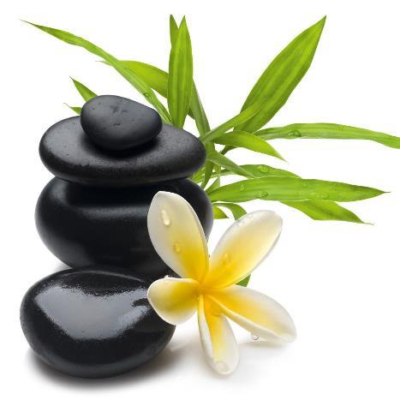
PROPIEDADES FÍSICAS
Y TERAPÉUTICAS
CALIENTES | FRIAS
Relaja la tensión muscular. | Recuperacion de lesiones y Contracturas.
Disminuye las contracciones e inflamaciones musculares y articulares. | Mejora procesos Inflamatorios.
Activan la circulación sanguínea. | Tonificante y Energizante.
Reaccion sedativa. | Vasoconstriccion y mejora el sistema venoso.

Slide 5
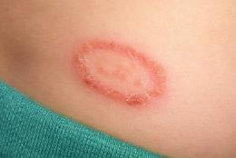
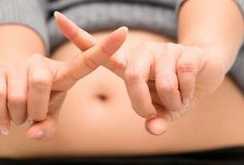
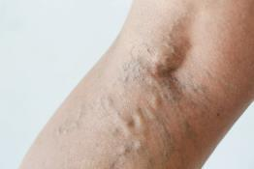
CONTRAINDICACIONES
• Heridas abiertas.
• Cáncer.
• Infecciones.
• Embarazadas.
• Personas con la piel muy delicada.
• Varices importantes (piedras calientes).

Slide 6
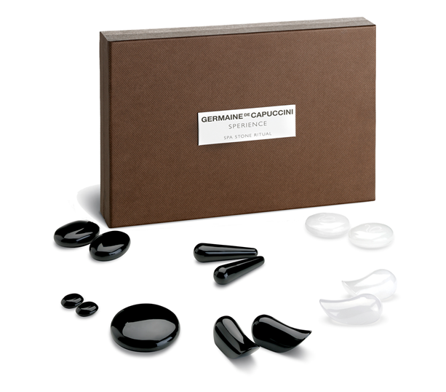
Notes:
6

Slide 7
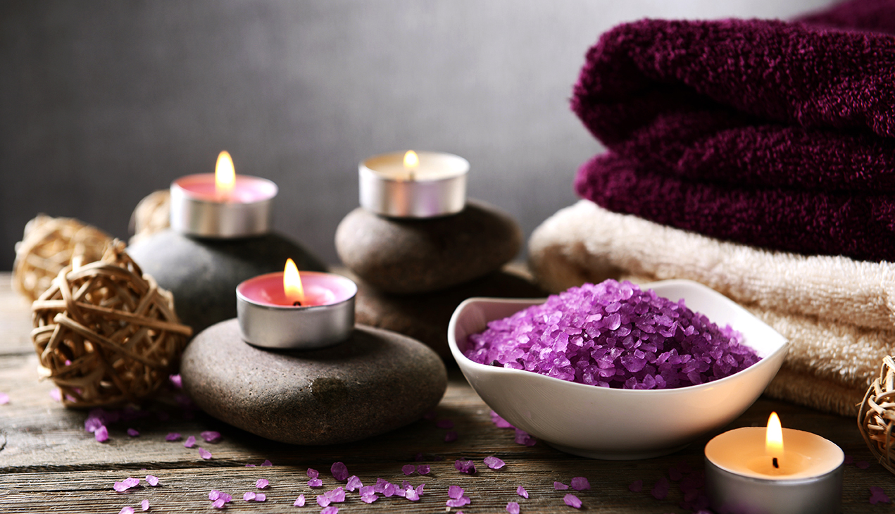
PLAN DE TRABAJO

Slide 8
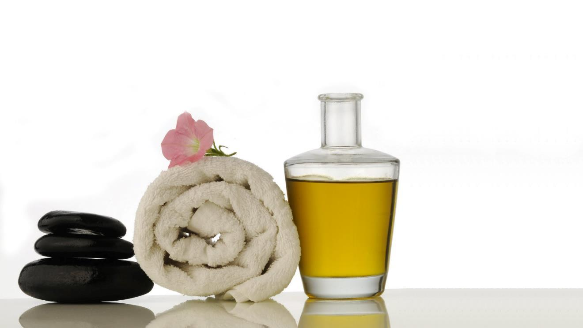
PROTOCOLO DE TRABAJO
• Protocolo de inicio: Aroma
• Exfoliante: Spice Exfoliating.
• Envoltura: Sybarite Silk Wrap.
• Protocolo Reposo.
• Masaje.
Notes:
Sperience Esenciales Sperience Marine Aqua
Teak Wood
Spice Exfoliating
Sybarite Silk Wrap
Spe P.White Pearly Wrap
Sper. P.Gold Star Wrap
Aceite Balsamico
Spa Oriental Oil Sperience

Slide 9
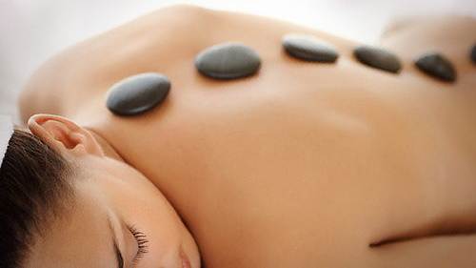
PROTOCOLO DE INICIO
• Aroma: Teak Wood/Sperience Marine Aqua
• Peinar el pelo con los dedos abiertos.
• Movilizar el cuero cabelludo.
• Presión-relajación en Cabeza
Vibración por toda la cabeza.

Slide 10
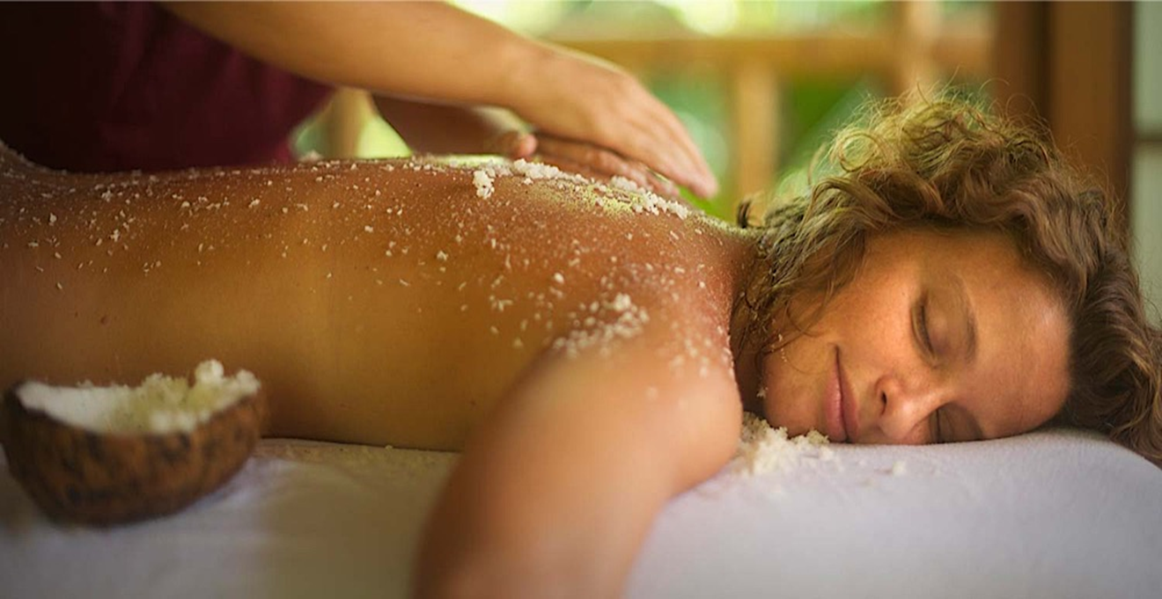


Slide 11
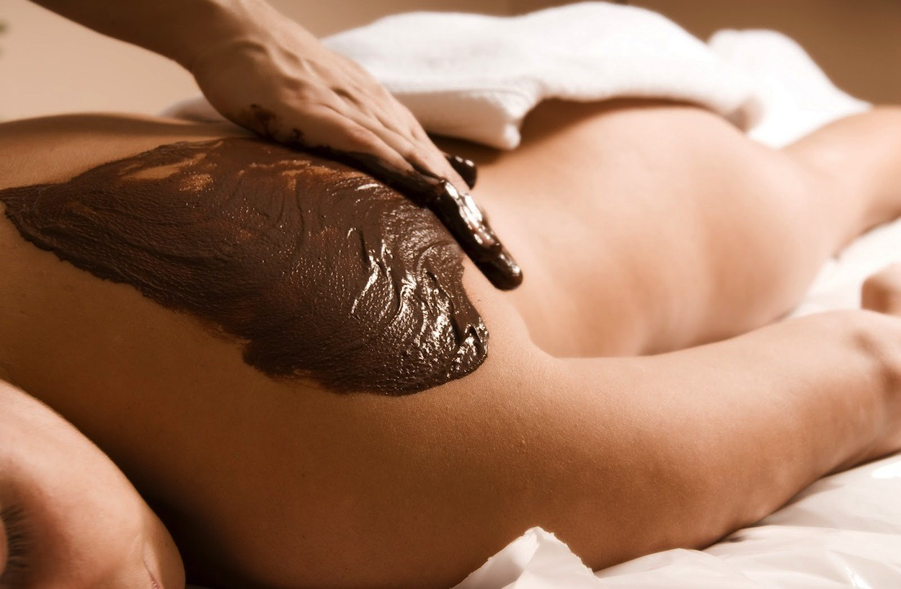
ENVOLTURA

Slide 12
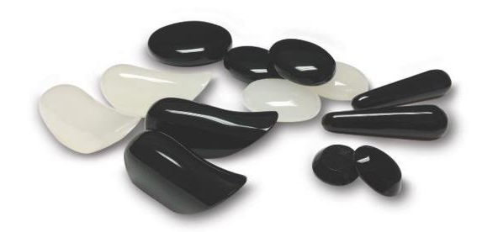
PROTOCOLO REPOSO
Con las lenguas de Tigre de Ónix (FRIAS):
• Secuencia de bombeos.
Repetir 5 veces en cada uno de los
siguientes puntos:
1. Mentón a submaxilar.
2. Comisuras labios a lóbulo oreja.
3. Pómulos a preauricular.
4. Ojos.
5. Contorno de Ojos.
6. Sienes.
7. Frente a sienes. 2 líneas.
• Lisaje de lagrimal a nacimiento de la ceja.
• Depositar círculos en sienes.
• Presiones circulares a lo largo del pabellón auditivo.
• Peinado capilar con la parte fina de las piedras.
• Girar la cabeza y realizar un lisaje ascendente desde el cuello hasta la oreja.
• Presionar con las piedras en la base de cráneo.

Slide 13
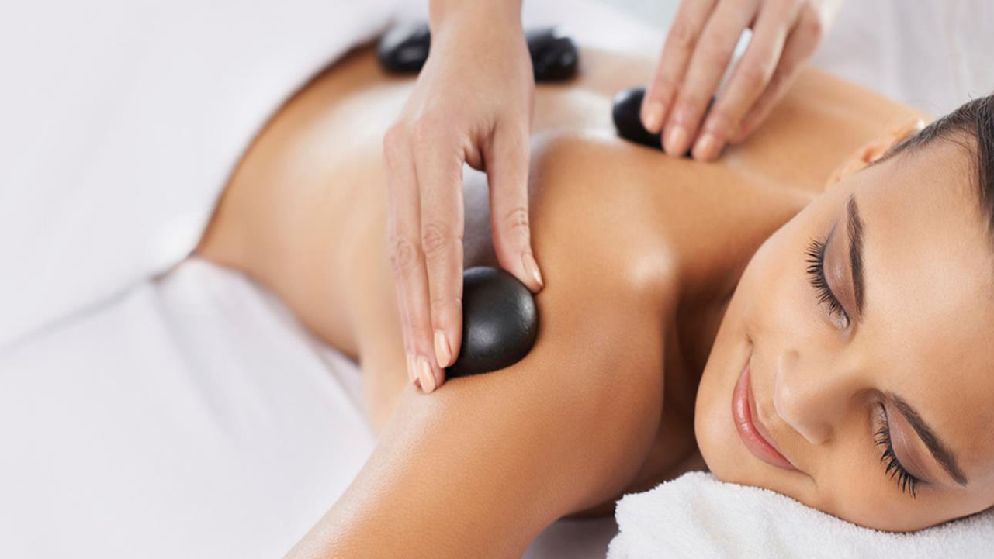
REPOSO EN CORPORAL
• Depositar un sol de obsidiana en plexo solar y realizar tres
movimientos de presión/descompresión acompañando la
respiración del cliente.
• Con dos lunas de obsidiana realizar:
Presiones alternas en sentido antihorario, en la planta de los pies realizar maniobras de presión/descompresión. 5 veces
Presiones alternas en hombro.
Ascender a cuello y descender.
Presiones en trapecios.
Realizar tres veces.

Slide 14
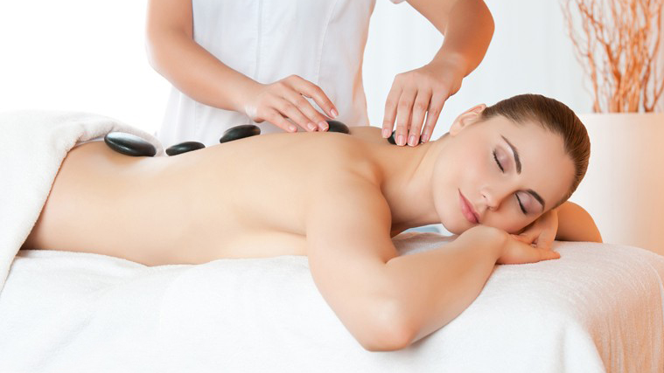
PROTOCOLO DE TRABAJO
Colocar las piedras, ya preparadas, en las siguientes zonas
( 7 chakras) de abajo (fundamental) hacia arriba (coronario):
1- Chakra Coronario (sobre un tisue).
2- Chakra Tercer Ojo o Frontal (sobre un tisue).
3- Chakra Garganta o Faríngeo.
4- Chakra Corazón o Cardíaco.
5- Chakra plexo solar o Umbilical.
6- Chakra Sacro o Esplénico.
7- Chakra Raíz o Fundamental.

Slide 15
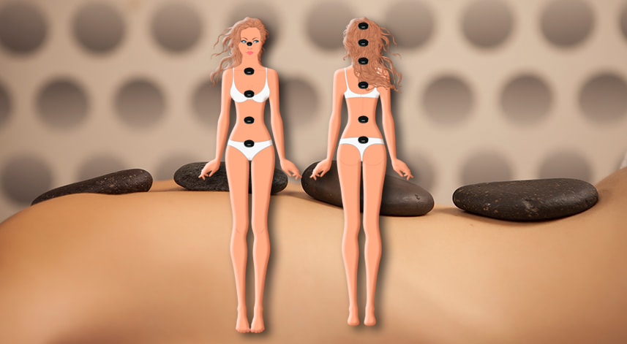
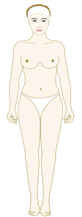
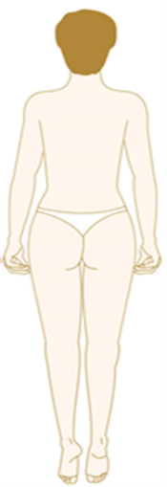
UBICACIÓN
PIEDRAS

Slide 16
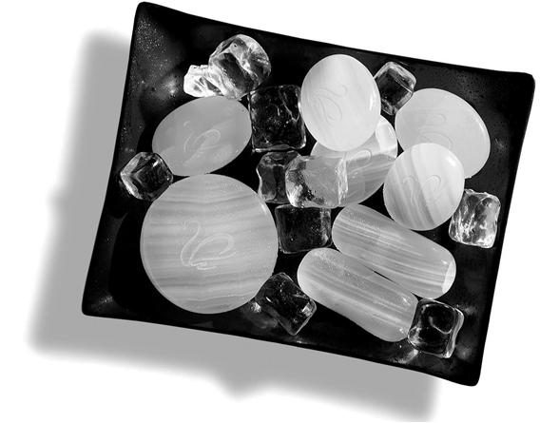

Slide 17
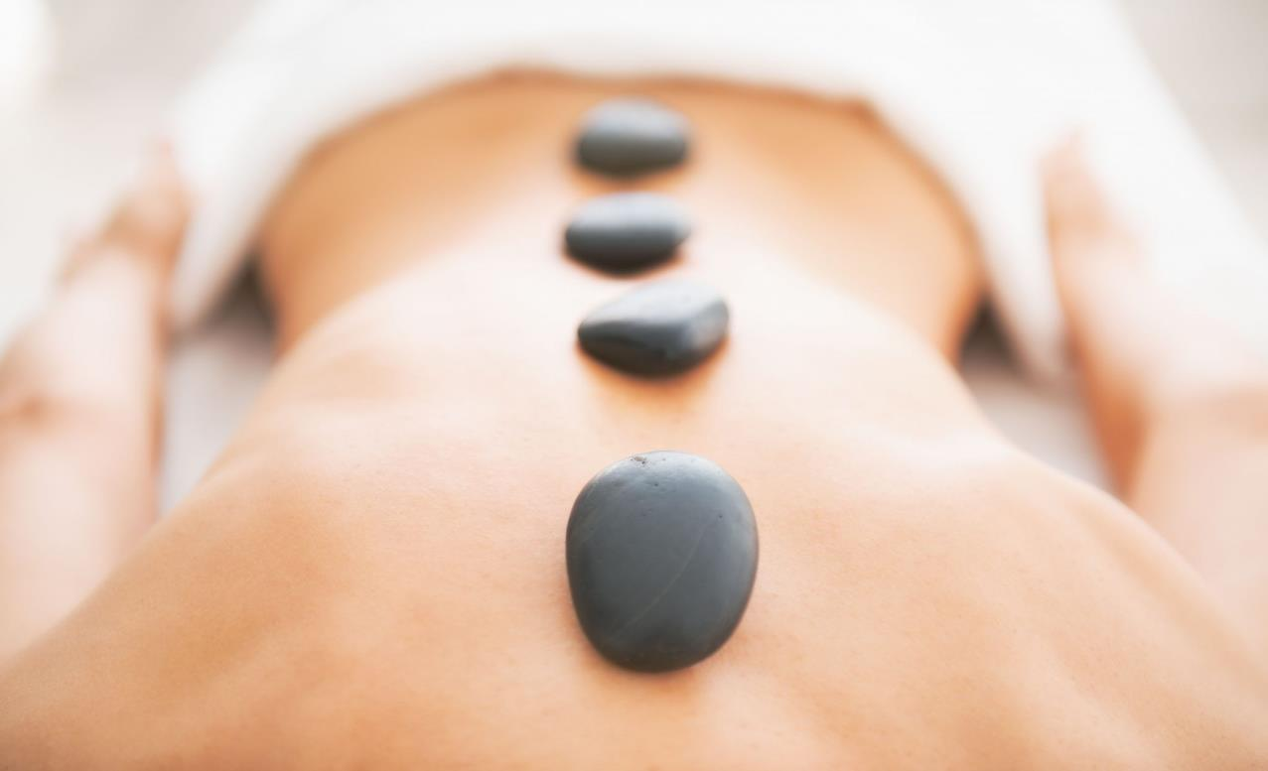
PASOS DEL MASAJE

Slide 18
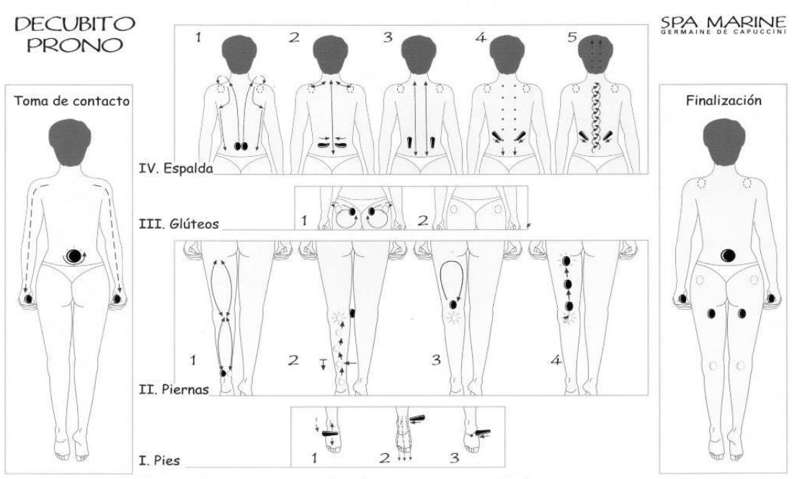

Slide 19
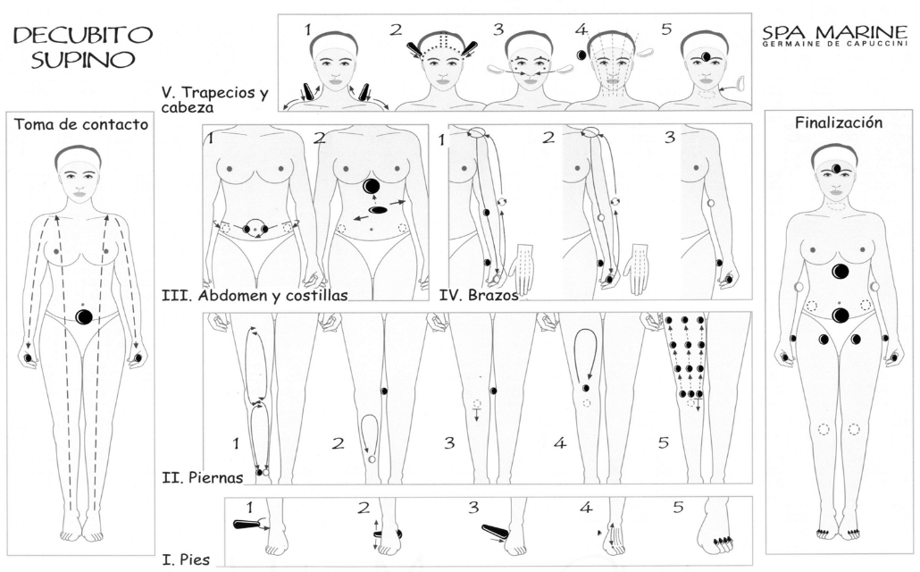

Slide 20
Rentabilidad

